Slide 1

«Игровые технологии
для детей раннего возраста»
Подготовила
Иванова Юлия Николаевна
Воспитатель
МБДОУ "Детский сад № 282" г.о. Самара

Slide 2
Педагогическая технология — специальный набор форм, методов, способов, приёмов обучения и воспитательных средств, системно используемых в образовательном процессе на основе декларируемых психолого-педагогических установок, приводящий всегда к достижению прогнозируемого образовательного результата с допустимой нормой отклонения.

Slide 3
Игровая технология – это вид организации процесса обучения, представленный различными увлекательными играми, взаимодействием педагога и воспитанников посредством воплощения некоторого сюжета (например, игры, какого-нибудь спектакля или сказки).
Целью игровой технологии является формирование основы мотивации, которая в полной мере способна сформировать навыки и умения деятельности, исходя из условий дошкольного учреждения и уровня развития детей.

Slide 4
Игровая технология включает в себя:
игры и упражнения, формирующее умение выделять характерные признаки предметов;
группы игр на обобщение предметов по определенным признакам;
группы игр, в процессе которых у дошкольников развивается умение отличать реальные явления от нереальных;
группы игр, воспитывающих умение владеть собой, быстроту реакции на слово, смекалку и т.д.;
.

Slide 5
Основная цель в работе с детьми раннего возраста — это формирование эмоционального контакта и доверия к воспитателю.
Для таких детей используют игровые технологии, направленные на развитие сенсорики, восприятия, внимания, памяти.
Именно в раннем детстве закладываются основы здоровья и интеллекта ребенка, умственное и нравственное развитие зависит от физического состояния и настроения малыша.
Игра — важная деятельность, через которую педагог может решить любую образовательную задачу.

Slide 6
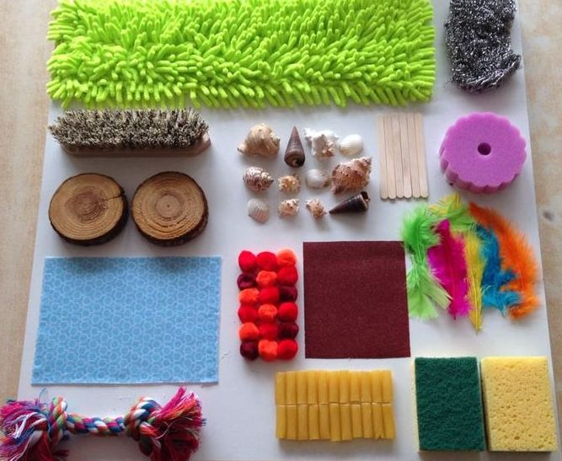
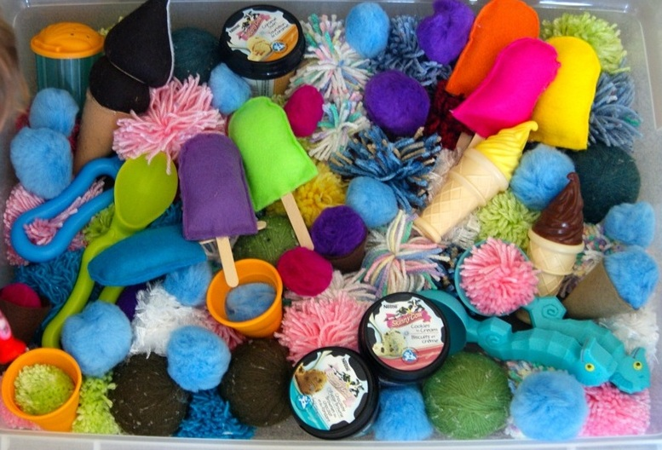
Сенсорная коробка - это пособие для сенсорного развития детей раннего возраста, стимулирующее развитие познавательных процессов, обогащает сенсорный опыт ребенка и способствует развитию мелкой моторики.

Slide 7
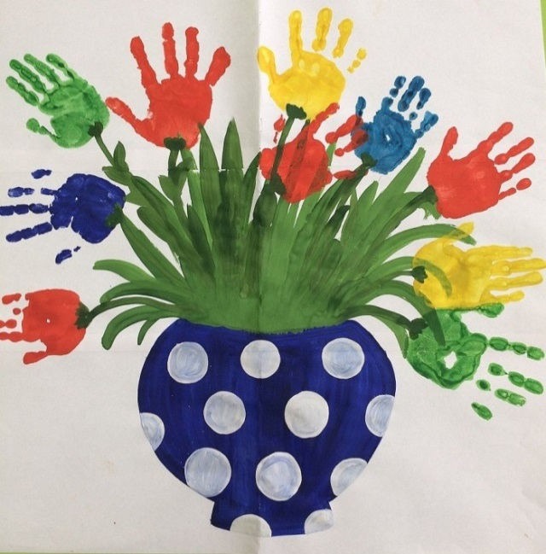
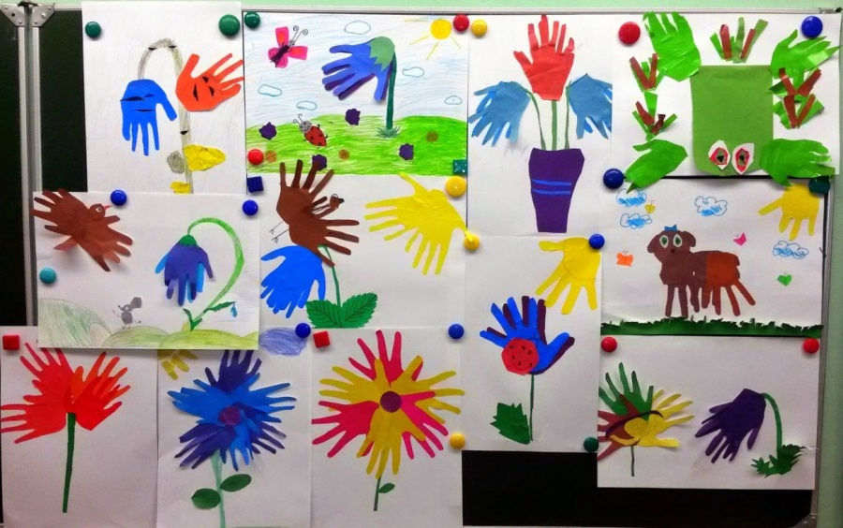
Игровая технология «Хэппенинг»
Форма современного искусства, представляющая собой действия, события или ситуации, происходящие при участии художников, но не контролируемые им полностью. Хэппенинг обычно включает в себя импровизацию и не имеет чёткого сценария.
В раннем возрасте доступен такой вид хэппенинга как рисование пальчиками и кулачками.

Slide 8
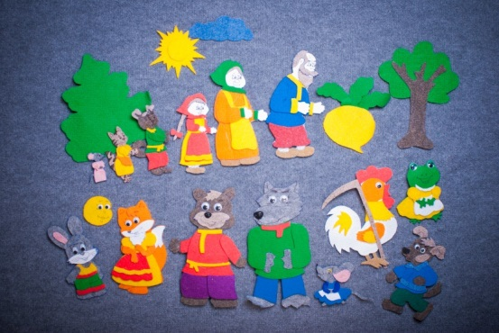
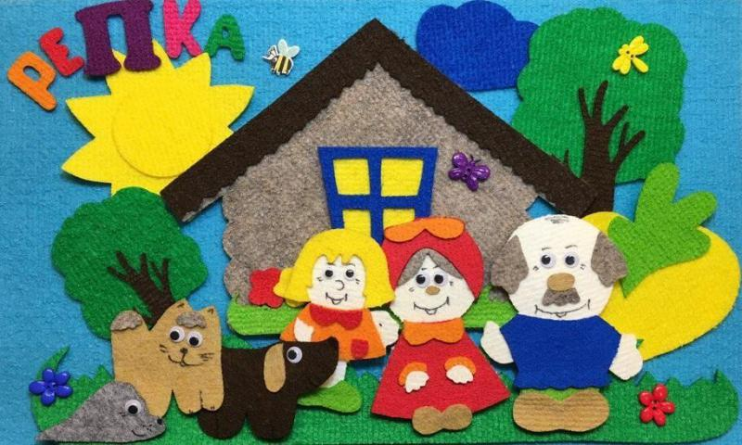
Игровая технология « Ковролинография»
Комплекс игр на ковре даёт возможность проводить целенаправленные занятия по развитию сенсорных способностей.
Задачи:
-формировать восприятие сенсорных эталонов цвета, формы, величины;
-выполнять сложные глазомерные действия.
Такие игры, как:
«Собери бусы по образцу», «Сделай так же», «Собери предмет»;
«Посади цветы», «Собери грибы», «Укрась ёлочку», «Найди такой же», «Найди свой домик» и др.

Slide 9
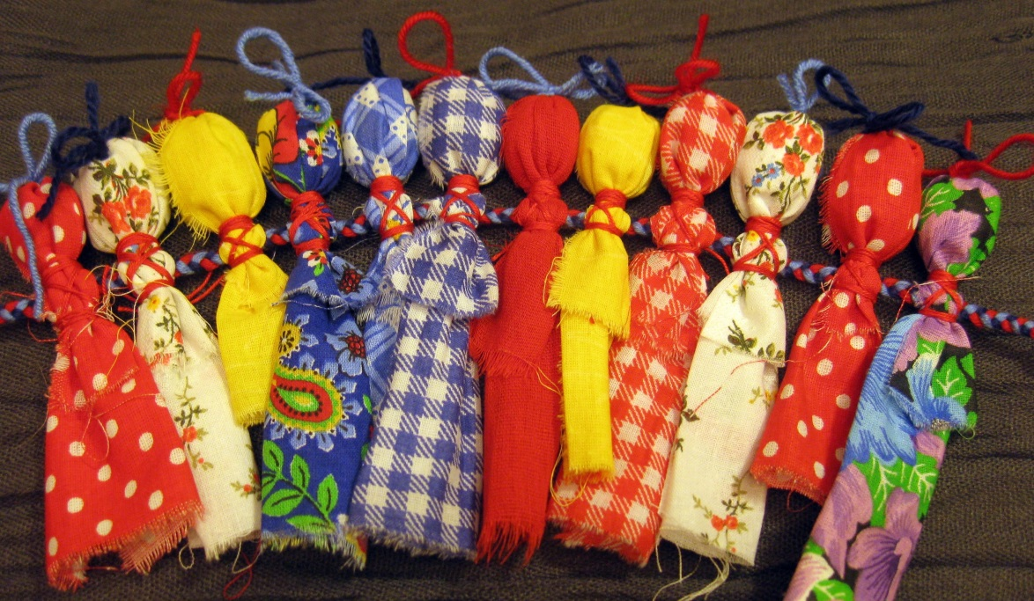
Игровая технология « Куклотерапия»
Кукла или мягкая игрушка - заменитель реального друга, который всё понимает и не помнит зла. Поэтому потребность в такой игрушке возникает у большинства детей, иногда она сохраняется и у подростков.
Кукла для ребенка– партнер по общению во всех его проявлениях.
Виды кукол:
Пальчиковые куклы.
Куклы-марионетки.
Перчаточные куклы.
Плоскостные куклы.
Веревочные куклы.
Объемные куклы.
Игрушки-персонажи.
Игрушки-забавы.

Slide 10
Игровая технология «Квест»
Квест-игра одно из интересных средств современных образовательных технологий ДОО. Она способствует активизации познавательных и мыслительных процессов ребёнка. С помощью квест-игры можно реализовать проектную деятельность, познакомить с новой информацией, закрепить имеющиеся знания, отработать на практике умения детей.
Цель: вызывание положительного эмоционального отклика у детей.
Задачи: через игровые ситуации закрепить знания детей по окружающему миру; формировать навыки взаимодействия со сверстниками (взаимопомощь, сопереживание) и исследовательские навыки.

Slide 11
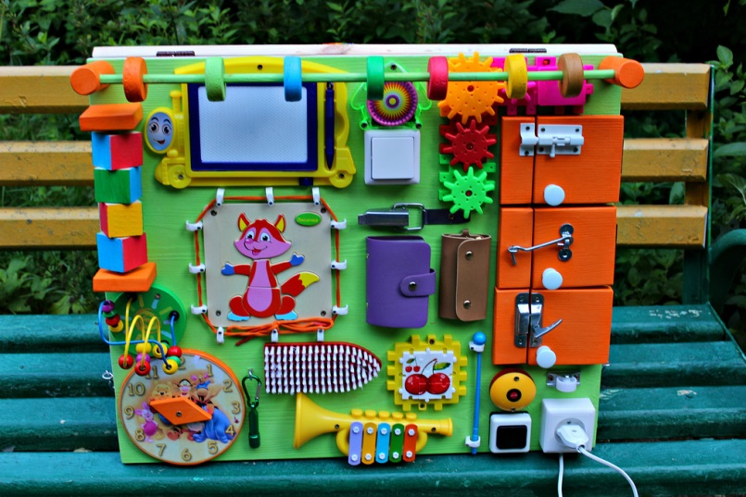
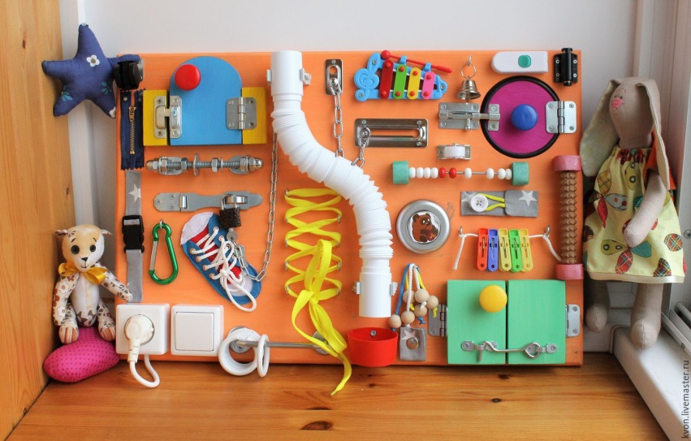
Игровая технология «Бизиборд»
С помощью бизиборда ребенок запоминает:
цвета, оттенки, геометрические формы, буквы, цифры,
понятия «один», «много», «больше», «меньше», «поровну»;
пространственные понятия «слева», «справа», «внизу», «вверху»;
названия животных, овощей, фруктов, видов транспорта – всего того, что необходимо для получения базовых знаний о мире.
Идёт мощное интеллектуальное развитие ребёнка.
.

Slide 12
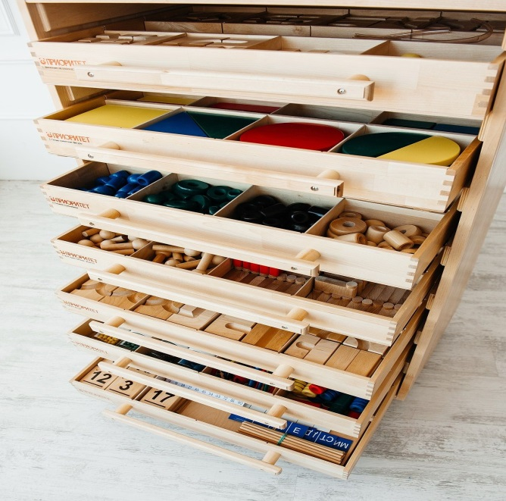
.
Развивающий комплекс «Пертра»
Решает следующие задачи развития:
координация «глаз-рука»;
кратковременной памяти, концентрации и устойчивости внимания; пространственных представлений,
графо-моторных навыков;
зрительно-моторной координации.

